Slide 1



Nombres
Calcul
Géométrie
OGD/ALG/PROBA
Mesure
Passer de la fraction décimale au nombre décimal
CM1

Slide 2




OBJECTIF(S) DE LA SÉANCE
©www.laclassedemallory.net
  NUMERATION
  Revoir les fractions décimales
  Passer de la fraction décimale au nombre décimal
  Passer du nombre décimal à la fraction décimale

Slide 3



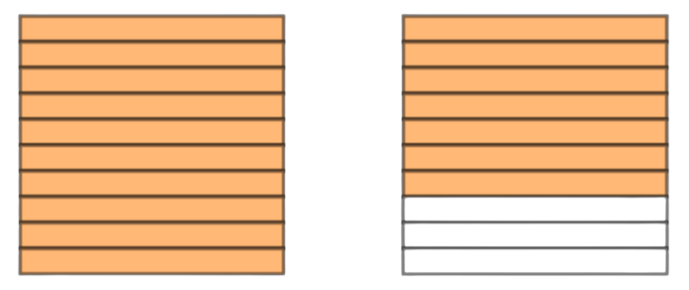
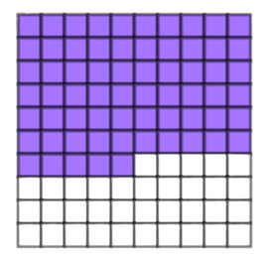

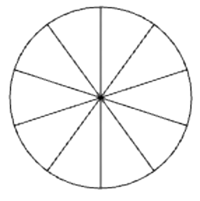
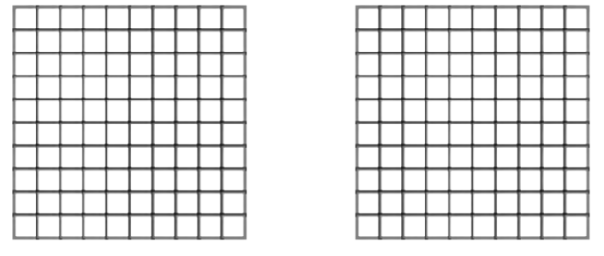

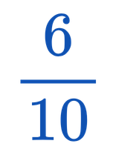
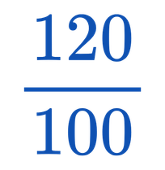
PRÉ-REQUIS
Qu’est-ce-qu’une fraction décimale ?
Quelles fractions sont représentées ?
0
1
2
3
Représente

Slide 4

PRÉ-REQUIS
Histoire de la virgule

Slide 5



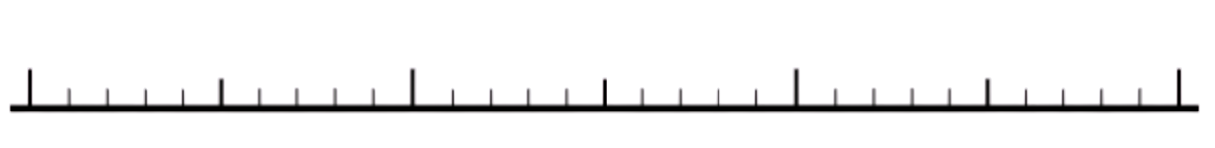
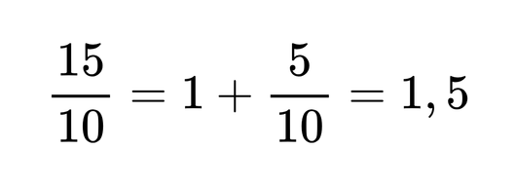
PASSER DE LA FRACTION DÉCIMALE AU NOMBRE DÉCIMAL
Toutes les fractions décimales peuvent être écrites sous la forme d’un nombre à virgule que l’on appelle nombre décimal.
  Ici, nous avons la fraction : 15/10
  On peut écrire cette fraction sous la forme d’un nombre décimal : 1,5
0
1
2
3

Slide 6
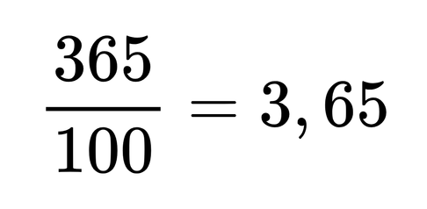

C centaines | D dizaines | U unités | 1/100 centièmes | 1/10 dixièmes
 |  | 3 | 5 | 6
PASSER DE LA FRACTION DÉCIMALE AU NOMBRE DÉCIMAL
Pour passer de l’écriture fractionnaire à l’écriture décimale, je peux utiliser le tableau de numération.
Je lis trois-cent-soixante-cinq-centièmes.
J’écris 365 en partant des centièmes. (Je mets le 5 dans les centièmes)

Slide 7
PASSER DE LA FRACTION DÉCIMALE AU NOMBRE DÉCIMAL
Pour passer de l’écriture fractionnaire à l’écriture décimale, je peux observer le dénominateur.
J’ai une fraction en centième (2 zéros au dénominateur) cela signifie que j’ aurai 2 chiffres après la virgule. J’écris mon numérateur de manière à ce qu’il n’y ait 2 chiffres après la virgule. Cela donne 3,65

Slide 8



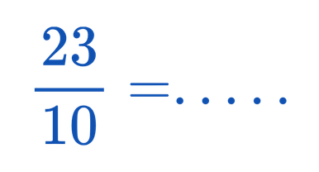
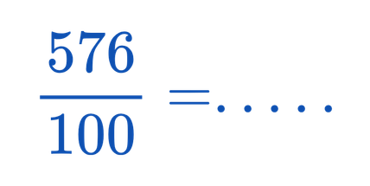
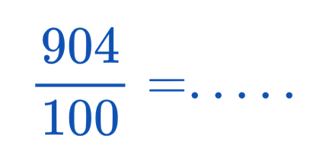
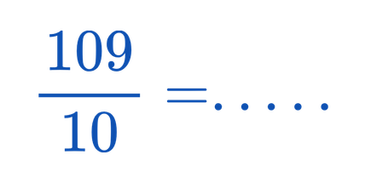
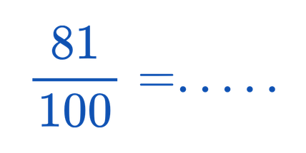
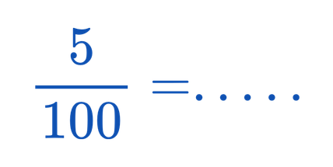
MINI TEST
Transforme les fractions décimales en nombres décimaux
C centaines | D dizaines | U unités | 1/100 centièmes | 1/10 dixièmes

Slide 9
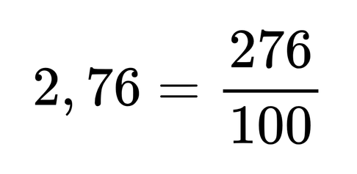
C centaines | D dizaines | U unités | 1/100 centièmes | 1/10 dixièmes
 |  | 2 | 6 | 7
PASSER DU NOMBRE DÉCIMAL À LA FRACTION DÉCIMALE
Pour passer de l’écriture décimale à l’écriture fractionnaire, je peux utiliser le tableau de numération.
Je rentre 2,76 dans le tableau, cela va jusqu’aux centièmes. Je lis donc 276 centièmes.

Slide 10
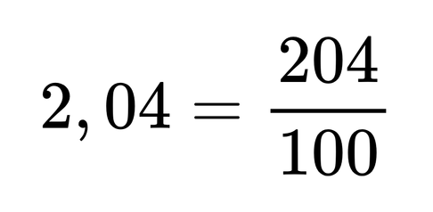
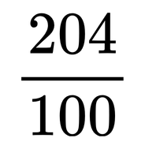
PASSER DU NOMBRE DÉCIMAL À LA FRACTION DÉCIMALE
Pour passer de l’écriture décimale à l’écriture fractionnaire, je peux observer le nombre de chiffres après la virgule.
J’ai 2chiffres après la virgule : ma fraction sera alors en centièmes (2 zéros).
Je mets donc 100 au dénominateur
Je recopie le nombre au numérateur sans la virgule.
Cela donne :

Slide 11
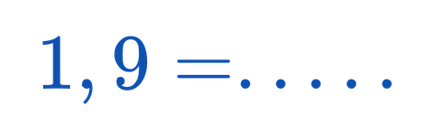
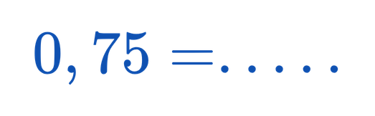
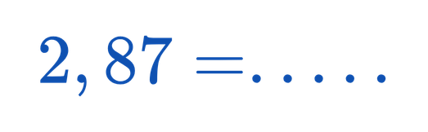
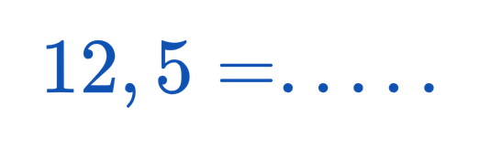
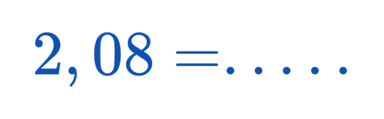
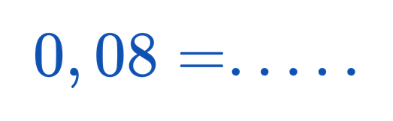
MINI TEST
Transforme les nombres décimaux en fractions décimales
C centaines | D dizaines | U unités | 1/100 centièmes | 1/10 dixièmes

Slide 12



L’ESSENTIEL À RETENIR

